Slide 1
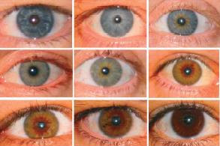
54.1 Genetika - člověk
Elektronická učebnice - II. stupeň Základní škola Děčín VI, Na Stráni 879/2 – příspěvková organizace Přírodopis
Jak je tomu s dědičností krevních skupin?
Mohou mít rodiče s hnědýma očima potomka s očima modrýma?
Opravdu existuje gen pro plešatost mužů?
A jak je to s levorukostí a pravorukostí?
Autor: Michal Burian

Slide 2
54.2 Co už víš?
Elektronická učebnice - II. stupeň Základní škola Děčín VI, Na Stráni 879/2 – příspěvková organizace Přírodopis
Problémy genetiky člověka a jejího výzkumu:
1. Na člověku nelze z etických důvodů provádět některé experimenty a selekci.
2. Člověk má většinou za život velmi malé množství potomků.
3. Fenotyp je do velké míry ovlivňován vnějším prostředím (sociální podmínky) - polygenní znaky.
4. Generační doba člověka je velmi dlouhá. Genetik může sledovat maximálně 4 generace.
5. Složitost lidského genomu.
Známe 4 základní krevní skupiny člověka – A, B, AB a 0.
Víme, že v genech existují alely dominantní a recesivní. Někdy ovšem není ani jedna schopná se podřídit té druhé a výsledkem je kompromis (např. – červená a žlutá barva květu – po zkřížení vznikne oranžová – kompromis). Podobně je tomu i u krevních skupin.
Existují 3 alely – dominantní A a B a recesivní 0. Při setkání A s 0 nebo B s 0 je to jednoduché, vzniká krevní skupina A nebo B. Ale při setkání alel A a B vzniká skupina AB.

Slide 3
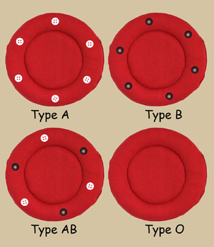
54.3 Jaké nové věci se dozvíme?
Elektronická učebnice - II. stupeň Základní škola Děčín VI, Na Stráni 879/2 – příspěvková organizace Přírodopis
Elektronická učebnice - II. stupeň Základní škola Děčín VI, Na Stráni 879/2 – příspěvková organizace Přírodopis
Krevní skupiny:
kr. sk. A má zápis: AA, nebo A0
kr. sk. B má zápis: BB, nebo B0
kr. sk. AB má zápis: AB
kr. sk. 0 má zápis: 00
Př.- Jaké krevní skupiny může mít potomek rodičů s krevní skupinou A? (matka A0, otec A0)
Možné jsou pouze dvě varianty: 75% krevní sk. A, 25% krevní sk. 0
A0 x A0 | A | 0
A | AA | A0
0 | A0 | 00
Plešatost?
Plešatost je ovlivněna pohlavím, takže
u žen funguje jinak než u mužů.
Plešatost mužů je složitý proces ovlivněný genem na chromozomu X a množstvím pohlavních hormonů.
Otec nemůže svému synovi předat tento gen, protože ten je na chromozomu X a muž synovi předává gen Y, takže předpoklad pro plešatost předává synovi matka ☺

Slide 4
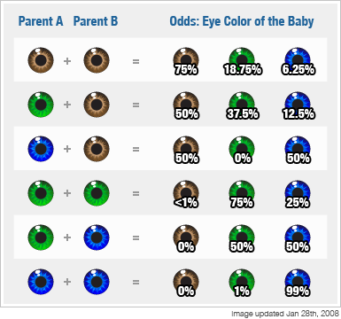
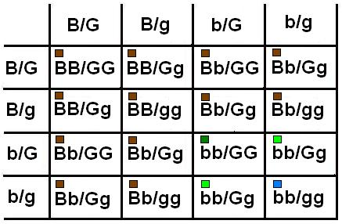
54.4 Co dalšího se dozvíme?
Elektronická učebnice - II. stupeň Základní škola Děčín VI, Na Stráni 879/2 – příspěvková organizace Přírodopis
Barva očí: trošku složitější ☺ - je to tzv. polygenní znak
- existují dvě alely, jež ovlivňují barvu očí
alela B - hnědá barva - je dominantní nad modrou barvou (b)
alela G - zelená barva, popř. světle hnědá, dominantní nad světlými barvami (g)
X B je dominantní nad G

Slide 5
54.5 Procvičení a příklady
Elektronická učebnice - II. stupeň Základní škola Děčín VI, Na Stráni 879/2 – příspěvková organizace Přírodopis
Vyřeš následující úlohy.
1. Je možné, aby dva modroocí rodiče měli potomka s hnědýma očima?
Svou odpověď vysvětli.
2. Jakou krevní skupinu musí mít otec, pokud dítě má krevní skupinu AB a matka krevní skupinu A?
3. Jaké oči může mít potomek dvou hnědookých rodičů, když víme, že jeden z rodičů je úplně v barvě očí zcela dominantní?

Slide 6
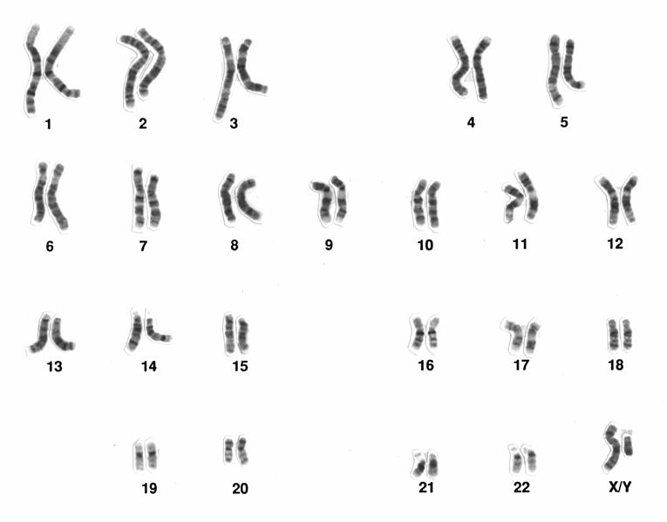
54.6 Něco dalšího navíc
Elektronická učebnice - II. stupeň Základní škola Děčín VI, Na Stráni 879/2 – příspěvková organizace Přírodopis
Člověk má 23 párů chromozomů, v nichž má zapsané všechny předpoklady svých vlastností, vzhledu, schopností, atd.
22 párů chromozomů jsou chromozomy nepohlavní, 23. pár je pohlavní a odlišuje muže od ženy.
Muži mají chromozomy XY a ženy XX. Zjednodušeně se dá říct, že muž je tím, kdo určuje pohlaví svého potomka. Oni totiž svému potomku mohou předat buďto chromozom X, nebo chromozom Y.

Slide 7
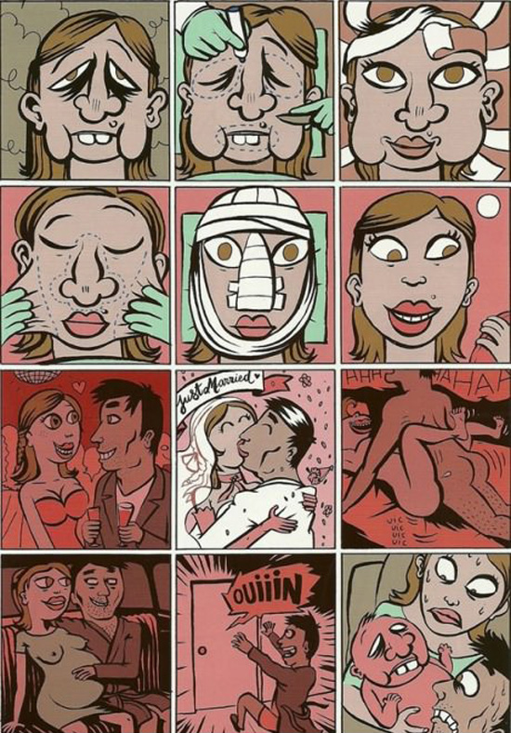
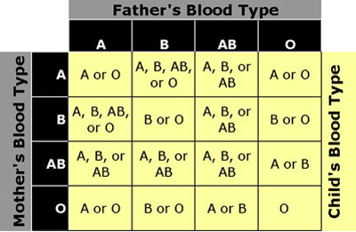
54.7 CLIL
Elektronická učebnice - II. stupeň Základní škola Děčín VI, Na Stráni 879/2 – příspěvková organizace Biology
Joke ?
Genetics - human

Slide 8
54.8 Test znalostí
Elektronická učebnice - II. stupeň Základní škola Děčín VI, Na Stráni 879/2 – příspěvková organizace Přírodopis
1. Jak se nazývá znak ovlivněný více alelami? a. polyalelový b. polygenní c. polygrupní d. vícealelový
2. Co z níže uvedeného platí pro znak barvy očí? a. Modrá barva je dominantní nad hnědou. b. Hnědá barva je dominantní nad modrou. c. Světle hnědá je dominantní nad zelenou. d. Zelená barva je dominantní nad hnědou.
3. Může mít modrooký pár hnědooké dítě? a. ano, vždy b. ano, někdy c. ne d. nelze určit
4. Která z alel určující krevní skupiny je recesivní? a. A b. B c. 0 d. Ani jedna
Správné odpovědi:
b
b
c
c

Slide 9
Elektronická učebnice - II. stupeň Základní škola Děčín VI, Na Stráni 879/2 – příspěvková organizace Přírodopis
54.9 Použité zdroje, citace
1. http://sandwalk.blogspot.cz/2007/02/genetics-of-eye-color.html (slide 1)
2. http://rhesusnegativebloodgroup.com/2012/03/09/blood-typing-facts/ (slide 7)
3. http://www.2dayblog.com/2012/05/14/genetics/ (slide 7)
4. http://www.infohow.org/science/biology-ecology/eye-color-genetics/ (slide 4)
5. http://commons.wikimedia.org/wiki/File:Human_male_karyotpe_high_resolution.jpg (slide 6)
Obrázky z databáze klipart

Slide 10
Elektronická učebnice - II. stupeň Základní škola Děčín VI, Na Stráni 879/2 – příspěvková organizace Přírodopis
54.10 Anotace
Autor | Michal Burian
Období | 01 – 06/2013
Ročník | 9. ročník
Klíčová slova | Chromozom, polygenní znak, dominantní znak,…
Anotace | Prezentace se zabývá stručně základy genetiky člověka, popisuje pár vybraných znaků i v příkladech.

